Slide 1

TURİZM FAKÜLTESİ
TURİZM REHBERLİĞİ
TRH109 GENEL EKONOMİ
Öğr. Gör. Yaşar GÜLTEKİN

Slide 2
Genel Ekonomi 4
Değer-Fayda Kavramı ve Maliyet Analizi

Slide 3
Değer Nedir?
isim Bir şeyin önemini belirlemeye yarayan soyut ölçü, bir şeyin değdiği karşılık, kıymet
"İnsan bir şeyin değerini ondan yoksun kalınca anlıyor." - Halikarnas Balıkçısı
2. Bir şeyin para ile ölçülebilen karşılığı, bedel, kıymet, paha, valör

Slide 4
Değerin Kaynağı
Adam Smith'ten ve onun öncülleri olarak kabul edilen fizyokratlardan çok daha önce bazı filozoflar ‘değer’ ile ‘emek’ arasındaki ilişkiye değinmiştir.
Aristoteles ‘kullanım değeri’ ile ‘mübadele değeri’ arasındaki farklılığın altını çizerken, Ovidius ‘her şeyin değeri zorluğundadır’ sözü üzerinden emek unsurunu ‘değerin kaynağı’ olarak göstermiştir.

Slide 5
Değerin Kaynağı
Adam Smith
>>> değerin kaynağı >>>> Emek = Asli üretim faktörü
Sermaye= Tali üretim faktörü
David Ricardo
Herhangi bir malın değerini o malın üretiminde harcanmış olan emek belirler.

Slide 6
Değerin Kaynağı
Karl Marx
Elde edilen gelir- Oluşturulan değer = Katma Değer
Emek cinsinden üretim maliyeti
Neo-klasiklere (Bentham, Say), (Jevons, Walras, Menger) göre değerin kaynağı fayda

Slide 7
Değerin Kaynağı
Emek Değer Teorisi: Klasik ekonomistler, değerin kaynağını üretim maliyetlerinde aramışlardır. A. Smith ve D. Ricardo, değeri emek-değer teorisiyle açıklamaya çalışmışlardır.
Fayda Değer Teorisi: 19. yy’ın sonlarına doğru, başlarını Jevons, Walras ve Menger’in çektiği neo-klasikler olarak adlandırılan bir grup ekonomist, fiyatın kullanım değeri ya da “fayda” tarafından belirlendiğini tartışmaya başladılar.

Slide 8
Değerin Kaynağı
Değer paradoksu: bazı durumlarda daha düşük faydaya sahip mallar daha yüksek faydaya sahip mallardan daha yüksek fiyata sahip olmaktadır. Elmas-su örneği (Kıtlık)

Slide 9
Değerin Kaynağı
Fiyatın değerden farklılaşmasına yol açan başlıca etkenler şunlar olabilir :
Eksik bilginin ve ekonomide belirsizliğin olması,
Alıcı sayısının az olması,
Tarafların rasyonel hareket etmemesi,
Satışta pazarlığın olmaması,
Satılan ürünün ünü ve büyüklüğü,

Slide 10
Değerin Kaynağı
Çeşitli hükümet politikaları ve sınırlamaları,
Alıcının piyasada tekel konumuna geçmek istemesi nedeniyle mal ya da hizmete değerinden fazla fiyat biçmesi,
Ekonomik, siyasi, sosyal ve kültürel farklılıklar ve bu faktörlerin konjonktürel durumu,
Kısa sürede satış yapmak amacıyla fiyatın değerin altında belirlenmesi

Slide 11
Fayda
FAYDA: Malların ve hizmetlerin insan ihtiyaçlarını karşılama özelliğine denir.Bir tüketici bir malı kullandığında ondan fayda elde eder. Bir malı satın alan tüketici aslında o malın faydasını satın alır. Bu fayda kıtlıkla birlikte o malın değerini belirler

Slide 12
Fayda
TOPLAM FAYDA: Bir malın tüketilmesi sonucu elde edilen tatmindir.
MARJİNAL FAYDA: Tüketilen mal miktarının bir birim değiştirilmesiyle toplam faydada meydana gelen değişmedir.

Slide 13
Fayda
Faydacı Yaklaşımlar
- Kardinalist Yaklaşım
Fayda ölçülebilir, birimi utildir.
Bir malın sağladığı fayda diğer malın sağlayacağı faydayı etkilemez.
Her birey belli bir malı belirli bir miktar tükettiğinde aynı faydayı elde eder.

Slide 14
Fayda
- Ordinalist Yaklaşım
Ordinal Fayda Teorisi, faydanın ölçülemeyeceği prensibine dayanır. Buna göre, fayda yalnızca kıyaslanabilir. Bir birim A malının sağlamış olduğu fayda bir değer alınarak ölçülemez. Bu kişiden kişiye değiştiği gibi yer ve zamana göre de değişir. Bu noktada kişi A malından sağladığı faydayı, diğer mallardan sağlayacağı faydayla kıyaslayarak karara varır. Bu durum farksızlık analizi (kayıtsızlık analizi) ile açıklanır.

Slide 15
Fayda
Tüketici belirli geliri ile hangi mal ve hizmetlerden ne kadar satın alaca­ğına karar verirken kendisine en yüksek toplam faydayı sağlayacak mal de­metini seçmeye çalışmaktadır. Bu durumun sağlanması halinde' tüketici dengededir.

Slide 16
Fayda
Tüketicinin en yüksek faydaya' ulaşabilmesi için aşağıdaki koşullara uyması gerekir:
Tüketicinin inceleme döneminde geliri sabittir. (veridir)
Belirli dönemde piyasadaki tüm mal ve hizmetlerin fiyatları sabittir. (veridir)
Tüketici her mal ve hizmetin marjinal (ilave) faydasını bilmektedir.
Piyasadaki tüm mal ve hizmetler için azalan marjinal fayda ilkesi geçerlidir.

Slide 17
AZALAN MARJİNAL FAYDA TEORİSİ
Tüketici bir maldan tüketimini devamlı artırırsa sağlayacağı toplam fayda, tüketilen mal miktarı ile birlikte artmaya başlar. Tüketicinin tatminini maksimumlaştırdığı noktada toplam fayda eğrisi de maksimum olur ve azalmaya başlar. Marjinal fayda ise başlangıçtan itibaren giderek azalır ve doyma noktasında sıfır olur. Daha sonra negatif değer kazanır.

Slide 18
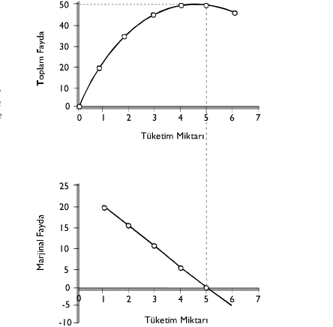
AZALAN MARJİNAL FAYDA TEORİSİ

Slide 19
AZALAN MARJİNAL FAYDA TEORİSİ
Tüketici bir maldan tüketimini devamlı artırırsa sağlayacağı toplam fayda, tüketilen mal miktarı ile birlikte artmaya başlar. Tüketicinin tatminini maksimumlaştırdığı noktada toplam fayda eğrisi de maksimum olur ve azalmaya başlar. Marjinal fayda ise başlangıçtan itibaren giderek azalır ve doyma noktasında sıfır olur. Daha sonra negatif değer kazanır.

Slide 20
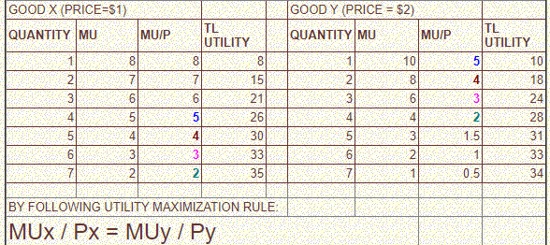
AZALAN MARJİNAL FAYDA TEORİSİ

Slide 21
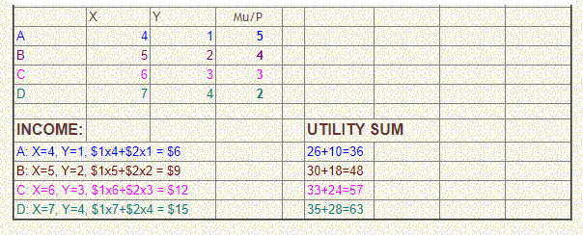
AZALAN MARJİNAL FAYDA TEORİSİ

Slide 22
MALİYET
Kisa dönem toplam maliyetler üç ana başlık altında incelenebilir.
Toplam sabit maliyetler (TSM)‏
Toplam değişir maliyetler (TDM)‏
Toplam maliyet
Sonuç olarak, Toplam maliyet = TSM + TDM

Slide 23
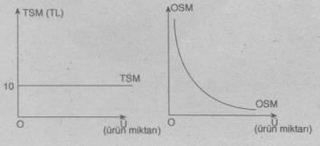
MALİYET
Toplam Sabit Maliyet (TSM); üretim mıktarından bağımsız olan firmanın hiç üretim yapmasa dahi katlanmak zorunda olduğu maliyetlerdir. (Kira, Demirbaş alımı, Amortisma ödemeleri vb.)

Slide 24
MALİYET
Ortalama Sabit Maliyet (OSM) ; Toplam Sabit Maliyetin üretim miktarına bölünmesiyle bulunur.
OSM eğrisi üretim miktarındaki artışa bağlı olarak giderek azaldığı için negatif eğilimli bir eğri şeklindedir.

Slide 25
MALİYET
Toplam değişir maliyetler (TDM) ; Firmanın kısa dönemde üretimini sürdürebilmesi için üretim faktörlerine yaptığı ödemelerdir. İşçilik ücretleri, hammadde, elektrik-su giderleri gibi. Hiç üretim yapılmazsa toplam değişir maliyetler sıfırdır.
Toplam değişir maliyetler üretilen mal miktarıyla artar. (Şekilde TDM üretilen M mal miktarıyla orantılı olarak artmaktadır).

Slide 26
MALİYET
Toplam değişir maliyetler (TDM) ; Firmanın kısa dönemde üretimini sürdürebilmesi için üretim faktörlerine yaptığı ödemelerdir. İşçilik ücretleri, hammadde, elektrik-su giderleri gibi. Hiç üretim yapılmazsa toplam değişir maliyetler sıfırdır.
Toplam değişir maliyetler üretilen mal miktarıyla artar. (Şekilde TDM üretilen M mal miktarıyla orantılı olarak artmaktadır).

Slide 27
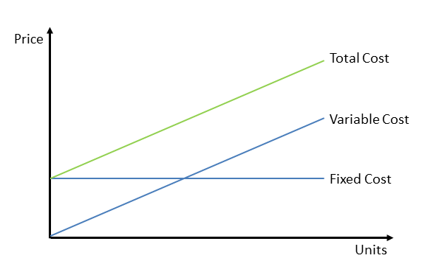
MALİYET

Slide 28
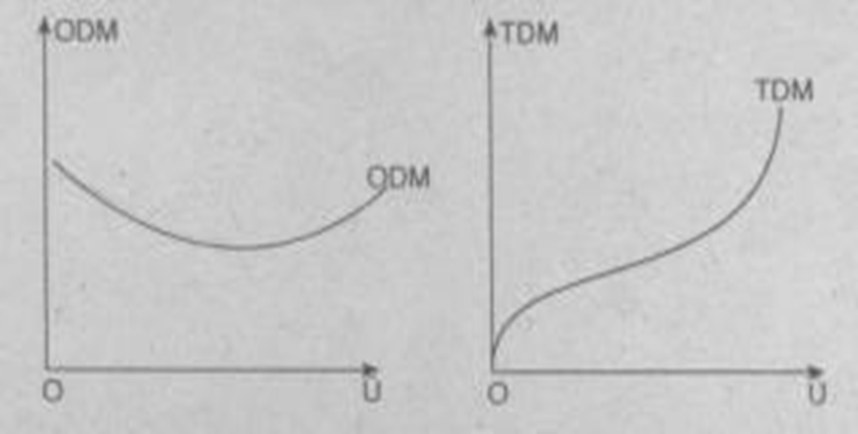
MALİYET

Slide 29
MALİYET
Ortalama Değişir Maliyet (ODM), Toplam Değişir Maliyetin (TDM) üretim miktarına bölünmesiyle bulunur.
ODM önce azalan, minimuma ulaştıktan sonra artan bir eğridir. ODM firmanın üretimi ve kapasite kullanımı arttıkça faktör verimliliğindeki artışa bağlı olarak azalır, daha sonra faktör verimliliği azaldığında tekrar artar.

Slide 30
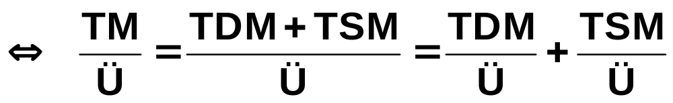
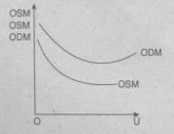
MALİYET
Ortalama Toplam Maliyet (OTM), Ortalama maliyet (OM), her üretim düzeyinde toplam maliyetin üretim miktarına bölünmesiyle bulunur.
OTM = OSM + ODM

Slide 31
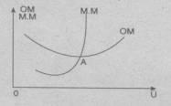
MALİYET
Marjinal maliyet eğrisi ortalama maliyet eğrisini minimum noktasında (A noktası) keser.

Slide 32
MALİYET
Bir firma sahibinin üretim faaliyetine girişmesinin sebebi maksimum kâr elde etmek olduğu için firmasının toplam maliyet ile toplam gelir arasındaki farkı kendi lehine olacak şekilde arttırmaya çalışacaktır.
Toplam Kâr = Toplam Gelir (TG) – Toplam Maliyet (TM)‏
Toplam Gelir firmanın ürettiği mal ve hizmet miktarının piyasa fiyatı ile çarpımından elde edilen sonuçtur

Slide 33
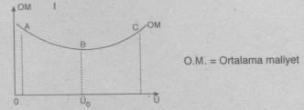
MALİYET
Tam kapasite : Firmanın ortalama maliyet eğrisinin minimum olduğu noktasına isabet eden üretim düzeyidir. Yukarıda şekilde B noktası

Slide 34
MALİYET
Atıl kapasite : Firmanın kapasite altında üretimde bulunduğu üretim düzeylerini tanımlar. Şekilde AB aralığı

Slide 35
MALİYET
Aşırı kapasite : Firmanın tam kapasite üzerindeki üretim düzeylerini ifade eder. Şekilde BC aralığı

Slide 36
BAŞABAŞ NOKTASI
Bir firmada kara geçiş noktasındaki üretim ve satış miktarı; sabit giderlerin, birim satış fiyatı ile birim değişken gider arasındaki farka bölünmesi ile bulunur. Bu üretim miktarında satış gelirleri üretim giderlerine denk olur.

Slide 37
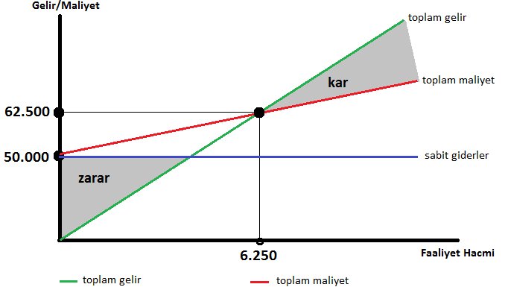
BAŞABAŞ NOKTASI

Slide 38
BAŞABAŞ NOKTASI
Bir firmada kara geçiş noktasındaki üretim ve satış miktarı; sabit giderlerin, birim satış fiyatı ile birim değişken gider arasındaki farka bölünmesi ile bulunur. Bu üretim miktarında satış gelirleri üretim giderlerine denk olur.

Slide 39
BAŞABAŞ NOKTASI
Başabaş (kâra geçiş) noktasında işletmenin giderleri gelirlerine eşit olacağı düşünüldüğünde;
F+ (V x Q) = P x Q eşitliğini yazmak mümkün olur. Eşitlikte;
F = Sabit giderler
V = Birim başına değişken gider
P = Birim satış fiyatı
Q = Başabaş noktası için üretilmesi ve satılması gereken miktarı göstermektedir.

Slide 40
BAŞABAŞ NOKTASI
Başabaş noktasına ulaşılması için üretilmesi ve satılması gerekli miktar, yukarıdaki eşitlikten faydalanılarak aşağıdaki gibi yazılabilir:
Başabaş Noktasındaki Üretim Miktarı (Q) = Toplam Sabit Giderler (F) / (Birim Satış Fiyatı (P) – Birim Değişken Gider (V))

Slide 41
BAŞABAŞ NOKTASI
Başabaş noktasına ulaşılması için üretilmesi ve satılması gerekli miktar, yukarıdaki eşitlikten faydalanılarak aşağıdaki gibi yazılabilir:
Başabaş Noktasındaki Üretim Miktarı (Q) = Toplam Sabit Giderler (F) / (Birim Satış Fiyatı (P) – Birim Değişken Gider (V))

Slide 42
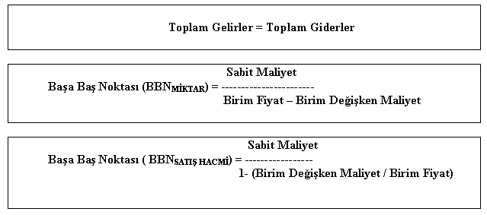
BAŞABAŞ NOKTASI

Slide 43
BAŞABAŞ NOKTASI
Bir işletme gelecek yıl için satışlarının 4 Milyon
TL, elde edeceği karın ise 210.000 TL olacağını
tahmin etmektedir. Ürettiği ürünün satış fiyatı
200 TL, birim başına değişken giderleri ise 150 TL
olduğuna göre;
a) İşletmenin gelecek yıldaki sabit giderleri ne olacaktır?
b) İşletme hangi üretim düzeyinde başabaşa ulaşacaktır?

Slide 44
BAŞABAŞ NOKTASI
4.000.000 / 200 = 20.000 adet satış
4.000.000 = 210.000 + Sabit Gid. + (20.000*150)
Sabit Giderler = 790.000 TL
b) BBN(br) = 790.000 / (200 – 150) = 15.800 br.
BBN(TL) = 15.800 * 200 = 3.160.000 TL

Slide 45
BAŞABAŞ NOKTASI
Aynı sektörde faaliyet gösteren X, Y, Z
firmalarının sabit maliyetleri sırasıyla 80.000 TL,
40.000 TL ve 120.000 TL’dir. Ürettikleri ürünün
satış fiyatı 4 TL ve her firma için birim başı
değişken gider sırasıyla,4, 3, ve 2 TL
olmaktadır. Her bir firma için başabaş noktasındaki satış adedini hesaplayınız.

